Slide 1

TOÁN 1

Slide 2









Khởi động
Click vào hoa để tới câu hỏi
Tại slide câu hỏi, click vào hoa để quay về đây
Click vào mặt trời để đi tới bài học
Thầy cô nhớ xoá ô này đi nhé
Notes:
Click vào hoa để tới câu hỏi
Tại slide câu hỏi, click vào hoa để quay về đây
Click vào mặt trời để đi tới bài học

Slide 3

7 – 5 = ?
7 – 5 = 2

Slide 4

9 – 4 = ?
9 – 4 = 5

Slide 5

8 – ? = 5
8 – 3 = 5

Slide 6
PHÉP CỘNG, PHÉP TRỪ
TRONG PHẠM VI 100
Chủ đề 3
Bài 11
PHÉP TRỪ TRONG PHẠM VI 10
(Tiết 2)
Sách Toán_trang 70

Slide 7


Tách ra còn lại mấy?
a)
Hoa màu vàng có 3 bông.
Hoa màu đỏ có mấy bông?
3
“Tách ra” nghĩa là ta
thực hiện phép trừ.
Hoa màu vàng có 3 bông.
Hoa màu đỏ có 6 bông.
9
9 – 3 = 6
?
6

Slide 8
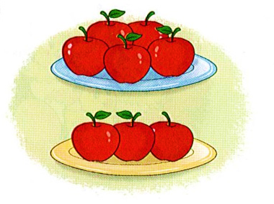
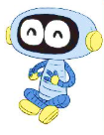
Đĩa màu vàng có 3 quả.
Đĩa màu xanh có mấy quả?
b)
?
5
“Tách ra” nghĩa là ta
thực hiện phép trừ.
Đĩa màu vàng có 3 quả, đĩa màu xanh có 5 quả.
8
8 – 3 = 5
3

Slide 9

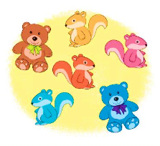
1
Số?
Có 6 gấu bông và sóc bông, trong đó có 2 gấu bông. Hỏi có mấy sóc bông?
2
6
4
?
6
-
?
2
=
?
4

Slide 10
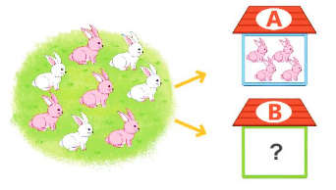
2
Số?
4
8
4
?
8
-
?
4
=
?
4
Notes:
Sách tham khảo

Slide 11
3
Số?
6 – 5 =
7 – 1 =
?
1
?
5
1
6
6
7
6 – 1 =
7 – 6 =
?
5
?
1
6
1
10 – 2 =
?
9 – 2 =
8
?
2
7
2
9
10
9 – 7 =
10 – 8 =
?
?
2
7
2
8
Notes:
Sách tham khảo

Slide 12
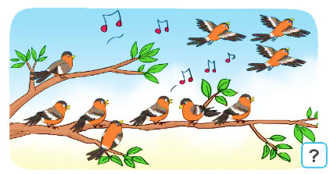
4
Số?
-
=
?
?
7
?
3
10
Notes:
Sách tham khảo

Slide 13

Củng cố
Dặn dò

